Slide 1
БУЛІНГ У ШКІЛЬНОМУ СЕРЕДОВИЩІ
Олена Іпатенко,
Регіональний центр з надання
безоплатної вторинної правової допомоги
у Херсонській області

Slide 2
Регіональний центр з надання
безоплатної вторинної правової допомоги
у Херсонській області
«Несправедливість досягається двома способами: або насильством, або обманом»
Марк Тулій Цицерон

Slide 3
Регіональний центр з надання
безоплатної вторинної правової допомоги
у Херсонській області
ЗАГАЛЬНЕ ПОНЯТТЯ БУЛІНГУ
БУЛІНГ (від англ. вully-хуліган, задирака, грубіян) – тривалий процес свідомого жорстокого ставлення, агресивної поведінки з метою заподіяння шкоди, викликання страху, тривоги, створення негативного середовища для людини

Slide 4
Регіональний центр з надання
безоплатної вторинної правової допомоги
у Херсонській області
БУЛІНГ У ОСВІТНЬОМУ СЕРЕДОВИЩІ
Булінг (цькування) - це діяння (дії або бездіяльність) учасників освітнього процесу, які полягають у психологічному, фізичному, економічному, сексуальному насильстві, у тому числі із застосуванням засобів електронних комунікацій, що вчиняються стосовно малолітньої чи неповнолітньої особи та (або) такою особою стосовно інших учасників освітнього процесу, внаслідок чого могла бути чи була заподіяна шкода психічному або фізичному здоров’ю потерпілого.

Slide 5
Регіональний центр з надання
безоплатної вторинної правової допомоги
у Херсонській області
ТИПОВІ ОЗНАКИ БУЛІНГУ
систематичність (повторюваність) діяння
наявність сторін – кривдник (булер), потерпілий (жертва булінгу), спостерігачі (за наявності)
дії або бездіяльність кривдника, наслідком яких є заподіяння психічної та/або фізичної шкоди, приниження, страх, тривога, підпорядкування потерпілого інтересам кривдника, та/або спричинення соціальної ізоляції потерпілого

Slide 6
Регіональний центр з надання
безоплатної вторинної правової допомоги
у Херсонській області
ФОРМИ ПРОЯВУ БУЛІНГУ
словесні образи, глузування, обзивання, погрози
образливі жести або дії
словесні та інтонаційні залякування
ігнорування, відмова від спілкування, бойкот
вимагання грошей, їжі, майна, псування речей
фізичне насилля, тобто дії, спрямовані на завдання болю чи тілесних ушкоджень (удари, штовхання, викручування рук, підніжки, побиття тощо)
приниження через гаджети (через смс з мобільних телефонів, електронні листи)
приниження у соціальних мережах тощо

Slide 7
Регіональний центр з надання
безоплатної вторинної правової допомоги
у Херсонській області
ОСНОВНІ ПРИЧИНИ БУЛІНГУ
помилкове уявлення про те, що агресивна поведінка допустима
бажання завоювати авторитет в очах друзів та однолітків, стати «популярним»
бажання привернути увагу дорослих
компенсація за особистісні невдачі
нудьга
заздрість, злість, жорстокість, підлість
тиск та жорстоке поводження батьків

Slide 8
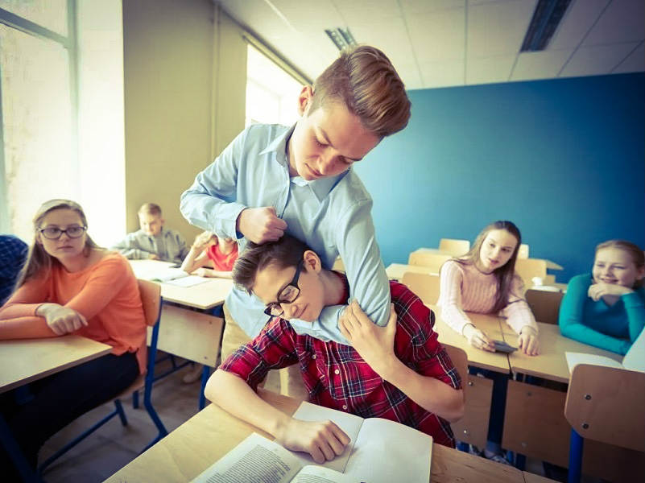
Регіональний центр з надання
безоплатної вторинної правової допомоги
у Херсонській області
СОЦІАЛЬНА СТРУКТУРА БУЛІНГУ
ПЕРЕСЛІДУВАЧ (БУЛЕР)
СПОСТЕРІГАЧ
ЖЕРТВА

Slide 9
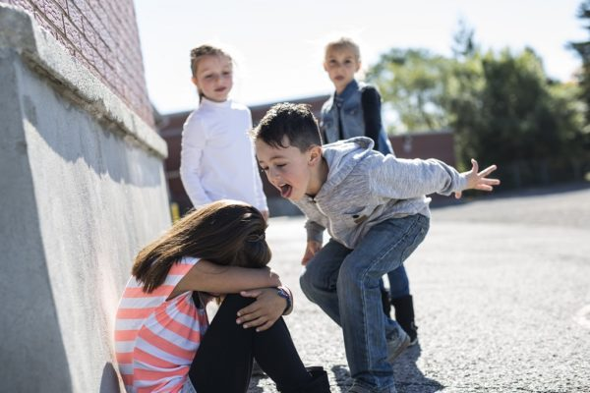
Регіональний центр з надання
безоплатної вторинної правової допомоги
у Херсонській області
ВІДЧУВАЄ СИЛЬНУ ПОТРЕБУ ПАНУВАТИ І
ПІДПОРЯДКОВУВАТИ СОБІ ІНШИХ
ПЕРЕСЛІДУЄ ВЛАСНІ ЦІЛІ
ІМПУЛЬСИВНИЙ
ЧАСТО ЗУХВАЛИЙ ТА АРГЕСИВНИЙ У ВІДНОШЕННІ ДО ДОРОСЛИХ (ПЕРЕДУСІМ БАТЬКІВ ТА ВЧИТЕЛІВ)
ПОЗБАВЛЕНИЙ СПІВЧУТТЯ ДО ЖЕРТВИ
НЕРІДКО МАЄ ФІЗИЧНУ ПЕРЕВАГУ ПЕРЕД ІНШИМИ
ТИПОВИЙ ПЕРЕСЛІДУВАЧ
(БУЛЕР)

Slide 10
Регіональний центр з надання
безоплатної вторинної правової допомоги
у Херсонській області
ПОЛОХЛИВА, ВРАЗЛИВА, ЗАМКНУТА,
СОРОМ’ЯЗЛИВА, МАЄ НИЗЬКУ САМООЦІНКУ
ЗАНИЖЕНИЙ АБО ЗАВИЩЕНИЙ РІВЕНЬ ІНТЕЛЕКТУ
СХИЛЬНА ДО ДЕПРЕСІЇ, ЧАСТІШЕ ЗА ІНШИХ ОДНОЛІТКІВ ДУМАЄ ПРО САМОГУБСТВО
ЧАСТО МАЄ ФІЗИЧНІ ВАДИ (НОСИТЬ ОКУЛЯРИ ЧЕРЕЗ ПОГАНИЙ ЗІР, ПОГАНО ЧУЄ, МАЄ ПОРУШЕННЯ ОПОРНО-РУХОВОГО АПАРАТУ, ЗАЇКАННЯ ТОЩО)
МАЄ ЗОВНІШНІ ОСОБЛИВОСТІ (РУДЕ ВОЛОССЯ, ВЕСНЯНКИ, ВІДСТОВБУРЧЕНІ ВУХА, НЕЗВИЧНА ФОРМА ГОЛОВИ, НАДМІРНА ХУДОРЛЯВІСТЬ ЧИ ПОВНОТА ТОЩО)
МАЄ НЕДОСТАТНЬО РОЗВИНЕНІ СОЦІАЛЬНІ НАВИЧКИ (ПРОБЛЕМИ У СПІЛКУВАННІ, ВІДСУТНІСТЬ ДОСВІДУ «ЖИТТЯ У КОЛЕКТИВІ»)
ТИПОВА ЖЕРТВА

Slide 11
Регіональний центр з надання
безоплатної вторинної правової допомоги
у Херсонській області
ВИДИ БУЛІНГУ
ФІЗИЧНИЙ
БУЛІНГ
ПСИХОЛОГІЧНИЙ БУЛІНГ
фізичне насильство
вербальний (словесний) булінг
сексуальний булінг
соціальний булінг
ЕКОНОМІЧНИЙ
БУЛІНГ
електронний булінг (кібербулінг)

Slide 12
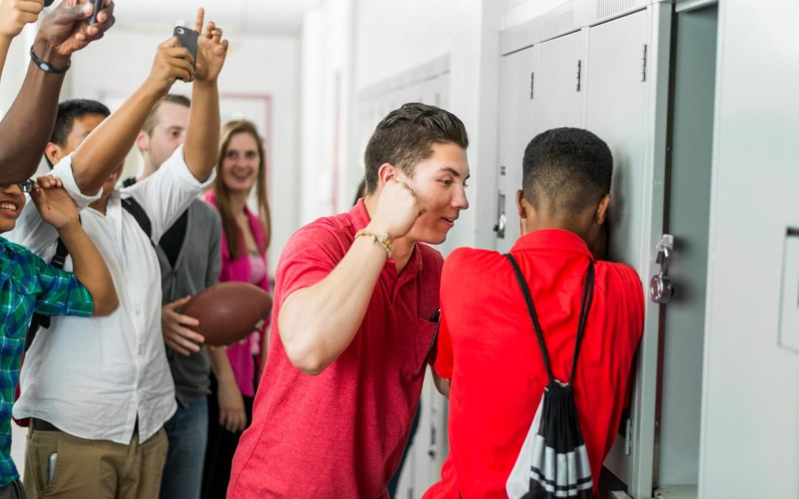
Регіональний центр з надання
безоплатної вторинної правової допомоги
у Херсонській області
ФІЗИЧНИЙ
БУЛІНГ
фізичне залякування, тобто
активні дії, спрямовані на
заподіяння фізичного болю та/або
тілесних ушкоджень (дотики,
штовхання, стусани, удари, побої,
дії сексуального характеру тощо)
Форми вияву:
фізичне насильство (штовхання, підніжки зачіпання, стусани, ляпаси, побиття, нанесення тілесних ушкоджень тощо)
сексуальний булінг (зйомки у роздягальні, сексуальні домагання тощо)

Slide 13
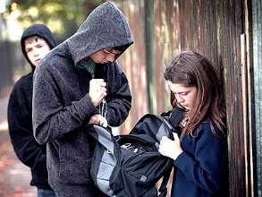
Регіональний центр з надання
безоплатної вторинної правової допомоги
у Херсонській області
ЕКОНОМІЧНИЙ
БУЛІНГ
крадіжки, пошкодження одягу
та будь-яких інших речей
жертви, вимагання грошей,
цінностей, відбирання їжі,
будь-якого майна жертви тощо

Slide 14
Регіональний центр з надання
безоплатної вторинної правової допомоги
у Херсонській області
ПСИХОЛОГІЧНИЙ
БУЛІНГ
насильство, пов’язане з дією на
психіку, що завдає психологічну
травму, шляхом словесних образ
або погроз, переслідування,
залякування тощо, якими навмисно заподіюється вольова
та емоційна невпевненість
Форми вияву:
вербальний булінг
соціальний булінг
кібербулінг

Slide 15
Регіональний центр з надання
безоплатної вторинної правової допомоги
у Херсонській області
ВЕРБАЛЬНИЙ
БУЛІНГ
активні дії, спрямовані на завдання
психологічної травми за допомогою
словесних висловлювань, якими
навмисно заподіюється емоційна
невпевненість (обзивання, глузування, залякування,
жорстокі висловлювання, висловлювання, які принижують
честь, гідність, якими ображається стать, раса, сексуальна
орієнтація, погрози тощо)

Slide 16
Регіональний центр з надання
безоплатної вторинної правової допомоги
у Херсонській області
СОЦІАЛЬНИЙ
БУЛІНГ
активні дії, які полягають у
залякуванні з застосуванням
тактики ізоляції (ігнорування,
відмова у спілкуванні, бойкот,
розповсюдження пліток тощо).
Такий вид булінгу спрямований на «соціальне видалення»
жертви з колективу, переведення її у статус «білої ворони»

Slide 17
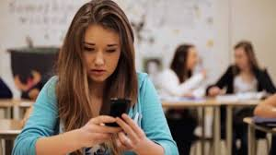
Регіональний центр з надання
безоплатної вторинної правової допомоги
у Херсонській області
ЕЛЕКТРОННИЙ
БУЛІНГ
(КІБЕРБУЛІНГ)
активні дії, спрямовані на завдання
психологічної травми шляхом
приниження за допомогою мобільних телефонів, мережі
Інтернет, інших електронних пристроїв (знімання на відео
бійок чи інших принижень, цькування через соціальні
мережі тощо).

Slide 18
Регіональний центр з надання
безоплатної вторинної правової допомоги
у Херсонській області
ЗАКОН УКРАЇНИ «ПРО ВНЕСЕННЯ ЗМІН ДО ДЕЯКИХ ЗАКОНОДАВЧИХ АКТІВ УКРАЇНИ ЩОДО ПРОТИДІЇ БУЛІНГУ (ЦЬКУВАННЮ)»
визначення на законодавчому рівні поняття «булінгу (цькування) учасника освітнього процесу»; типових ознак булінгу
встановлення (шляхом внесення змін до Кодексу України про адміністративні правопорушення) адміністративної відповідальності за вчинення булінгу, а також за неповідомлення керівником закладу освіти уповноваженим підрозділам органів Національної поліції України про випадки булінгу (цькування) учасника освітнього процесу
визначення на законодавчому рівні (шляхом внесення змін до Закону України «Про освіту») шляхів запобігання та протидії булінгу у освітньому середовищі

Slide 19
Регіональний центр з надання
безоплатної вторинної правової допомоги
у Херсонській області
ОСНОВНІ НОВЕЛИ ЗАКОНУ
пункт 3-1 частини 1 Закону України «Про освіту»
Булінг (цькування) - діяння (дії або бездіяльність) учасників освітнього процесу, які полягають у психологічному, фізичному, економічному, сексуальному насильстві, у тому числі із застосуванням засобів електронних комунікацій, що вчиняються стосовно малолітньої чи неповнолітньої особи та (або) такою особою стосовно інших учасників освітнього процесу, внаслідок чого могла бути чи була заподіяна шкода психічному або фізичному здоров’ю потерпілого.
Типовими ознаками булінгу (цькування) є:
систематичність (повторюваність) діяння
наявність сторін – кривдник (булер), потерпілий (жертва булінгу), спостерігачі (за наявності)
дії або бездіяльність кривдника, наслідком яких є заподіяння психічної та/або фізичної шкоди, приниження, страх, тривога, підпорядкування потерпілого інтересам кривдника, та/або спричинення соціальної ізоляції потерпілого»

Slide 20
Регіональний центр з надання
безоплатної вторинної правової допомоги
у Херсонській області
Стаття 173-4 Кодексу України про адміністративні правопорушення
Булінг (цькування), тобто діяння учасників освітнього процесу, які полягають у психологічному, фізичному, економічному, сексуальному насильстві, у тому числі із застосуванням засобів електронних комунікацій, що вчиняються стосовно малолітньої чи неповнолітньої особи або такою особою стосовно інших учасників освітнього процесу, внаслідок чого могла бути чи була заподіяна шкода психічному або фізичному здоров’ю потерпілого, - тягне за собою накладення штрафу від п’ятдесяти до ста неоподатковуваних мінімумів доходів громадян або громадські роботи на строк від двадцяти до сорока годин.
Діяння, передбачене частиною першою цієї статті, вчинене групою осіб або повторно протягом року після накладення адміністративного стягнення, - тягне за собою накладення штрафу від ста до двохсот неоподатковуваних мінімумів доходів громадян або громадські роботи на строк від сорока до шістдесяти годин.

Slide 21
Регіональний центр з надання
безоплатної вторинної правової допомоги
у Херсонській області
Діяння, передбачене частиною першою цієї статті, вчинене малолітніми або неповнолітніми особами віком від чотирнадцяти до шістнадцяти років, - тягне за собою накладення штрафу на батьків або осіб, які їх замінюють, від п’ятдесяти до ста неоподатковуваних мінімумів доходів громадян або громадські роботи на строк від двадцяти до сорока годин.
Діяння, передбачене частиною другою цієї статті, вчинене малолітньою або неповнолітньою особою віком від чотирнадцяти до шістнадцяти років, - тягне за собою накладення штрафу на батьків або осіб, які їх замінюють, від ста до двохсот неоподатковуваних мінімумів доходів громадян або громадські роботи на строк від сорока до шістдесяти годин.
Неповідомлення керівником закладу освіти уповноваженим підрозділам органів Національної поліції України про випадки булінгу (цькування) учасника освітнього процесу -тягне за собою накладення штрафу від п’ятдесяти до ста неоподатковуваних мінімумів доходів громадян або виправні роботи на строк до одного місяця з відрахуванням до двадцяти процентів заробітку»

Slide 22
Регіональний центр з надання
безоплатної вторинної правової допомоги
у Херсонській області
ЯК ДІЯТИ ДИТИНІ - ЖЕРТВІ БУЛІНГУ
(поради)
НЕ ЗАМОВЧУВАТИ СИТУАЦІЮ (розповісти батькам, вчителям, адміністрації навчального закладу або комусь з дорослих)
ОСОБИСТО ПРОТИСТОЯТИ БУЛЕРУ (по можливості не піддаватися на провокації, не зважати на образи, так як відсутність відповідної реакції жертви призведе до того, що вона стане нецікавою булеру)
ЗАТЕЛЕФОНУВАТИ НА НАЦІОНАЛЬНУ ДИТЯЧУ «ГАРЯЧУ ЛІНІЮ» 0 800 500 225 або 116 111-короткий номер з мобільного (БЕЗКОШТОВНО)
ЗАТЕЛЕФОНУВАТИ ДО ПОЛІЦІЇ 102 (розповісти про ситуацію)
ЗАТЕЛЕФОНУВАТИ ДО КОНТАКТ-ЦЕНТРУ БЕЗОПЛАТНОЇ ПРАВОВОЇ ДОПОМОГИ 0 800 213 103 (БЕЗКОШТОВНО)

Slide 23
Регіональний центр з надання
безоплатної вторинної правової допомоги
у Херсонській області
ЯК ДІЯТИ БАТЬКАМ ДИТИНИ - ЖЕРТВИ БУЛІНГУ
(поради)
НАВЧИТИ ДИТИНУ НЕАГРЕСИВНО ПРОТИСТОЯТИ БУЛІНГУ (уникати кривдника, не реагувати на нього, переключитися на спілкування з друзями, не залишаючись на самоті, поводитися впевнено)
ПОВІДОМИТИ ПРО ФАКТ БУЛІНГУ ВЧИТЕЛЯ ДИТИНИ, АДМІНІСТРАЦІЮ ШКОЛИ
ПОСПІЛКУВАТИСЯ З БАТЬКАМИ БУЛЕРА З МЕТОЮ ВПЛИВУ НА ЙОГО НЕГАТИВНУ ПОВЕДІНКУ
ЗАЛУЧИТИ ДИТИНУ ДО ПОЗАШКІЛЬНИХ ЗАНЯТЬ З МЕТОЮ РОЗШИРЕННЯ КОЛА ЇЇ СПІЛКУВАННЯ
ЯКЩО «МИРНІ» МЕТОДИ НЕ ДОПОМАГАЮТЬ, ОБОВ’ЯЗКОВО ЗВЕРНУТИСЯ ДО КОМПЕТЕНТНИХ ОРГАНІВ (поліції, прокуратури, служби у справах дітей тощо)

Slide 24
Регіональний центр з надання
безоплатної вторинної правової допомоги
у Херсонській області
ЯК ДІЯТИ БАТЬКАМ ДИТИНИ - БУЛЕРА
(поради)
ПОСТАВИТИСЯ ДО БУЛІНГУ СЕРЙОЗНО (не сприймати його як тимчасове явище в поведінці дитини)
ПОСПІЛКУВАТИСЯ З ДИТИНОЮ (з метою з’ясування причин такої поведінки, шляхів вирішення проблеми)
ПРИЙТИ З ДИТИНОЮ НА ПРИЙОМ ДО ПСИХОЛОГА (фахівець допоможе розібратися у психологічних аспектах булінгу)
НЕ ДОПУСКАТИ ОБРАЗ ДИТИНИ ВДОМА (часто діти, які зазнають насильства вдома, самі в школі стають кривдниками)
ПОСТІЙНО АКЦЕНТРУВАТИ ДИТИНІ НА НЕОБХІДНОСТІ СПІВЧУВАТИ, СПІВПЕРЕЖИВАТИ, РОБИТИ ДОБРО

Slide 25
Регіональний центр з надання
безоплатної вторинної правової допомоги
у Херсонській області
ВІДПОВІДАЛЬНІСТЬ ЗА ВЧИНЕННЯ БУЛІНГУ
За вчинення булінгу (в залежності від самого діяння, його наслідків, віку кривдника) можуть наставати різні види відповідальності:
матеріальну та моральну шкоду за діяння, вчинене дитиною у віці до 14 років, несуть батьки, які відшкодовують матеріальні збитки, завдані жертві діями булера, а також доведену у встановленому законом порядку моральну шкоду
до учня можуть також бути застосовані заходи педагогічного впливу, передбачені статутами відповідних навчальних закладів
якщо діяння підпадає під ознаки адміністративного правопорушення або злочину, то за його вчинення настає адміністративна та кримінальна відповідальність відповідно. Причому до таких видів відповідальності у різних випадках можуть притягуватися як діти, так і їх батьки

Slide 26
Регіональний центр з надання
безоплатної вторинної правової допомоги
у Херсонській області
АДМІНІСТРАТИВНА ВІДПОВІДАЛЬНІСТЬ
(передбачена Кодексом України про адміністративні правопорушення)
Стаття 173-4. Булінг (цькування) учасника освітнього процесу
Хто несе відповідальність:
діти віком від 16 років
батьки або особи, що їх замінюють (якщо булінг вчинила дитина у віці до 16 років)
керівник закладу освіти у разі неповідомлення уповноваженими підрозділами органів Національної поліції України про випадок булінгу (цькування)
учасники освітнього процесу (здобувачі освіти; педагогічні, науково-педагогічні та наукові працівники; батьки здобувачів освіти; фізичні особи, які провадять освітню діяльність; інші особи, передбачені спеціальними законами та залучені до освітнього процесу у порядку, що встановлюється закладом освіти)

Slide 27
Регіональний центр з надання
безоплатної вторинної правової допомоги
у Херсонській області
Відповідальність:
штраф (від 50 до 200 мінімумів доходів громадян (від 850 до 3400 грн)
громадські роботи (від 20 до 60 годин)
виправні роботи на строк до 1 місяця з відрахуванням до 20% заробітку

Slide 28
Регіональний центр з надання
безоплатної вторинної правової допомоги
у Херсонській області
КРИМІНАЛЬНА ВІДПОВІДАЛЬНІСТЬ
(передбачена Кримінальним кодексом України)
у віці від 16 років до 18 років неповнолітній сам може притягуватися до кримінальної відповідальності в залежності від скоєного ним злочину
за деякі види злочинів, передбачені ст. 22 ККУ, неповнолітній може притягуватися з 14 років (умисне тяжке тілесне ушкодження (ст. 121 ККУ) умисне середньої тяжкості тілесне ушкодження (ст.122 ККУ); зґвалтування (ст. 152 ККУ); насильницьке задоволення статевої пристрасті неприродним способом (ст. 153 ККУ); крадіжку (185 ККУ) тощо)
якщо неповнолітній, який до досягнення віку, з якого настає кримінальна відповідальність, вчинить діяння, яке підпадає під ознаки злочину, до нього судом можуть бути застосовані примусові заходи виховного характеру
до кримінальної відповідальності також можуть притягуватися батьки, опікуни чи піклувальники дитини (ст. 166 ККУ: злісне невиконання обов'язків по догляду за дитиною або за особою, щодо якої встановлена опіка чи піклування)

Slide 29
Регіональний центр з надання
безоплатної вторинної правової допомоги
у Херсонській області
ПАМ’ЯТАЙТЕ!
«Спробуйте бути хоч трохи добрішими – і ви побачите, що будете не в змозі зробити поганий вчинок»
Конфуцій

